Slide 1


Advanced Prevention Traffic system
by. APT
Our Challenge:
Sunken Kitchen Challenge
20-22 November, Karlsruhe, Germany
An Eclipse SDV Event

Slide 2
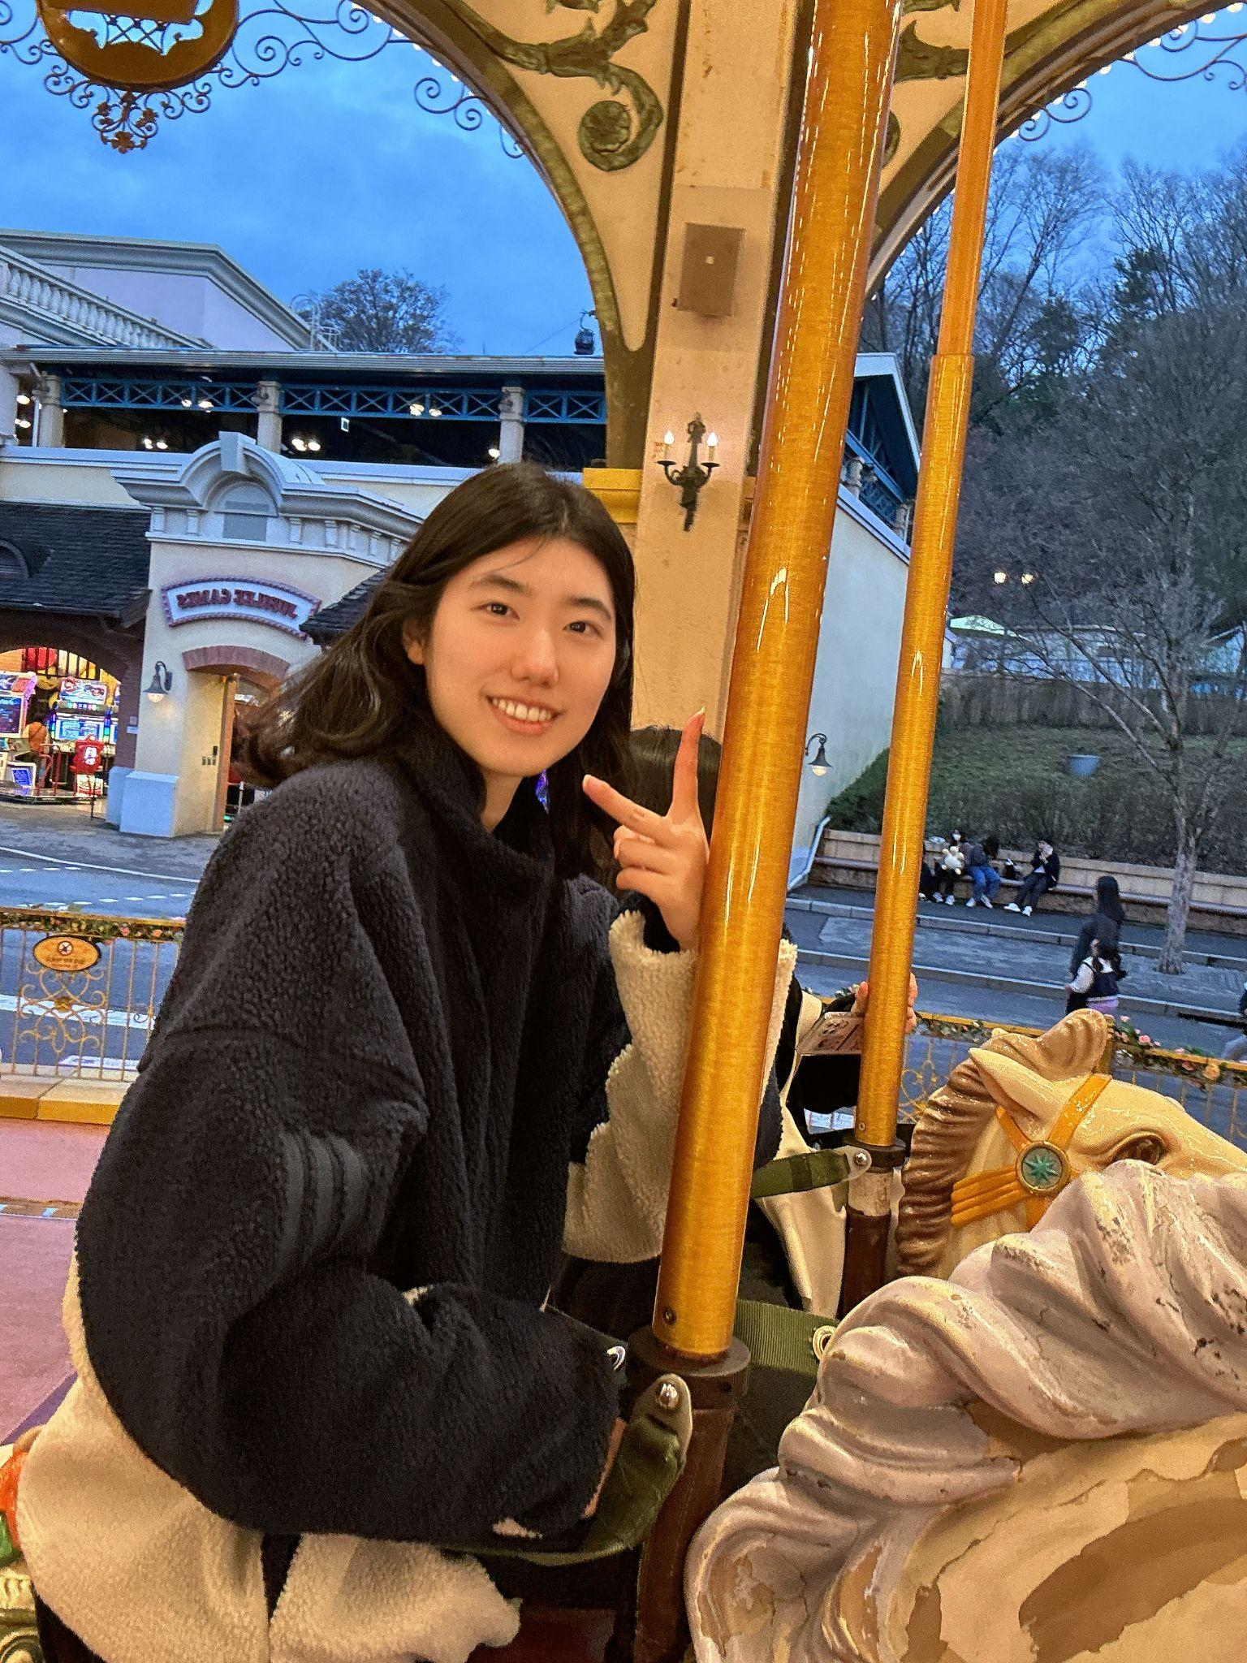
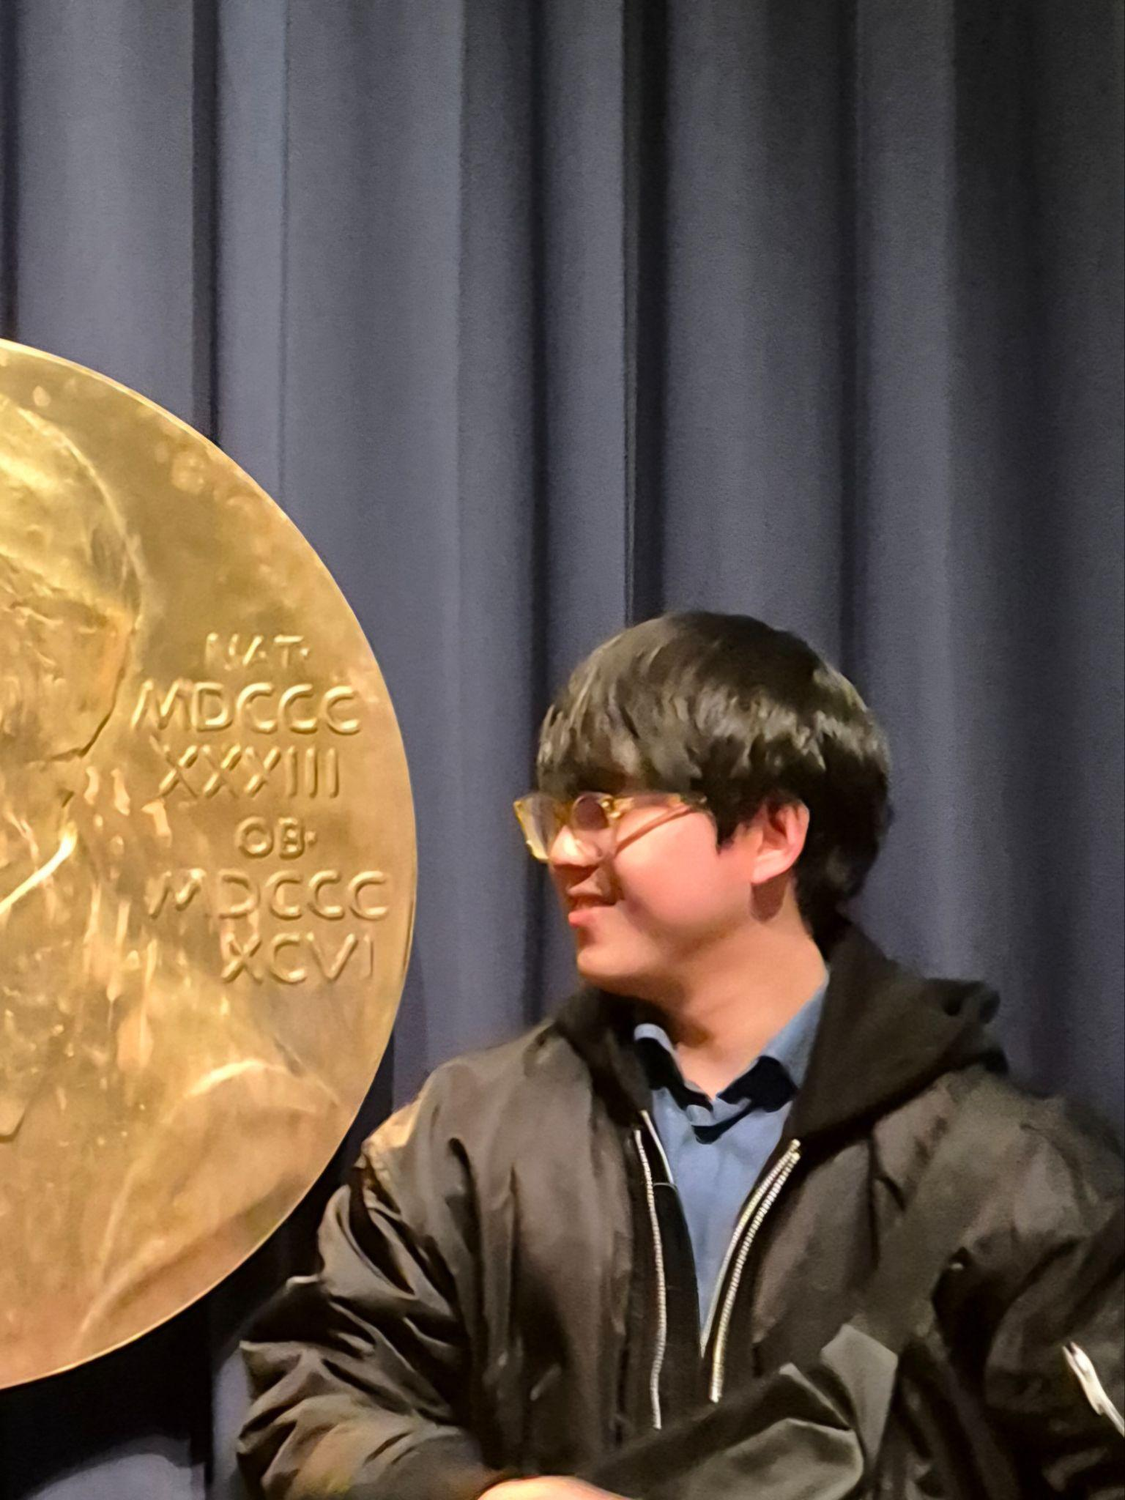
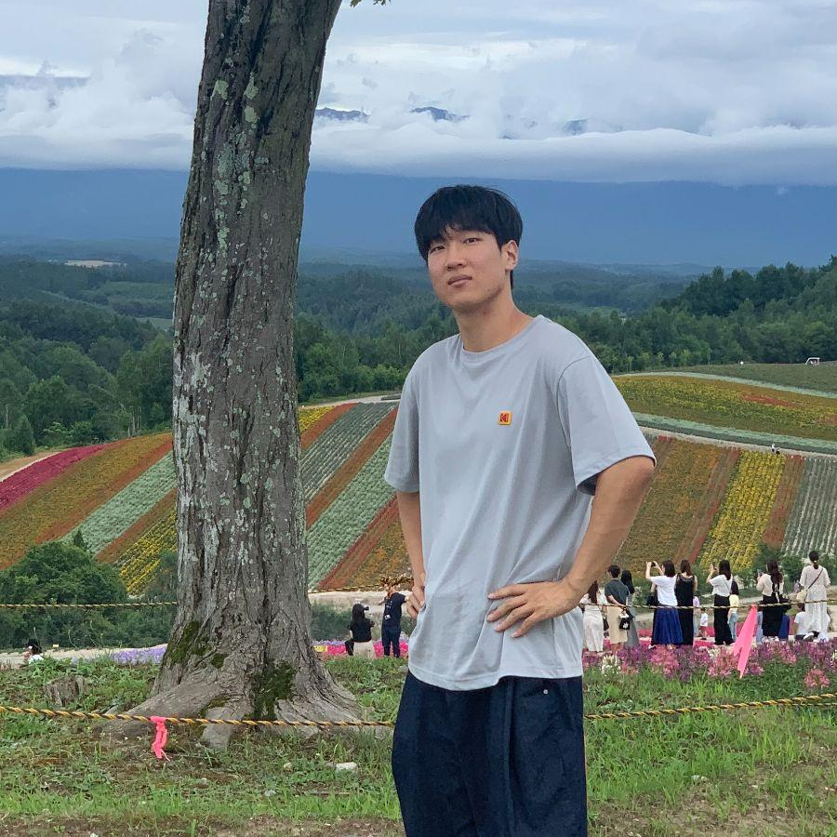
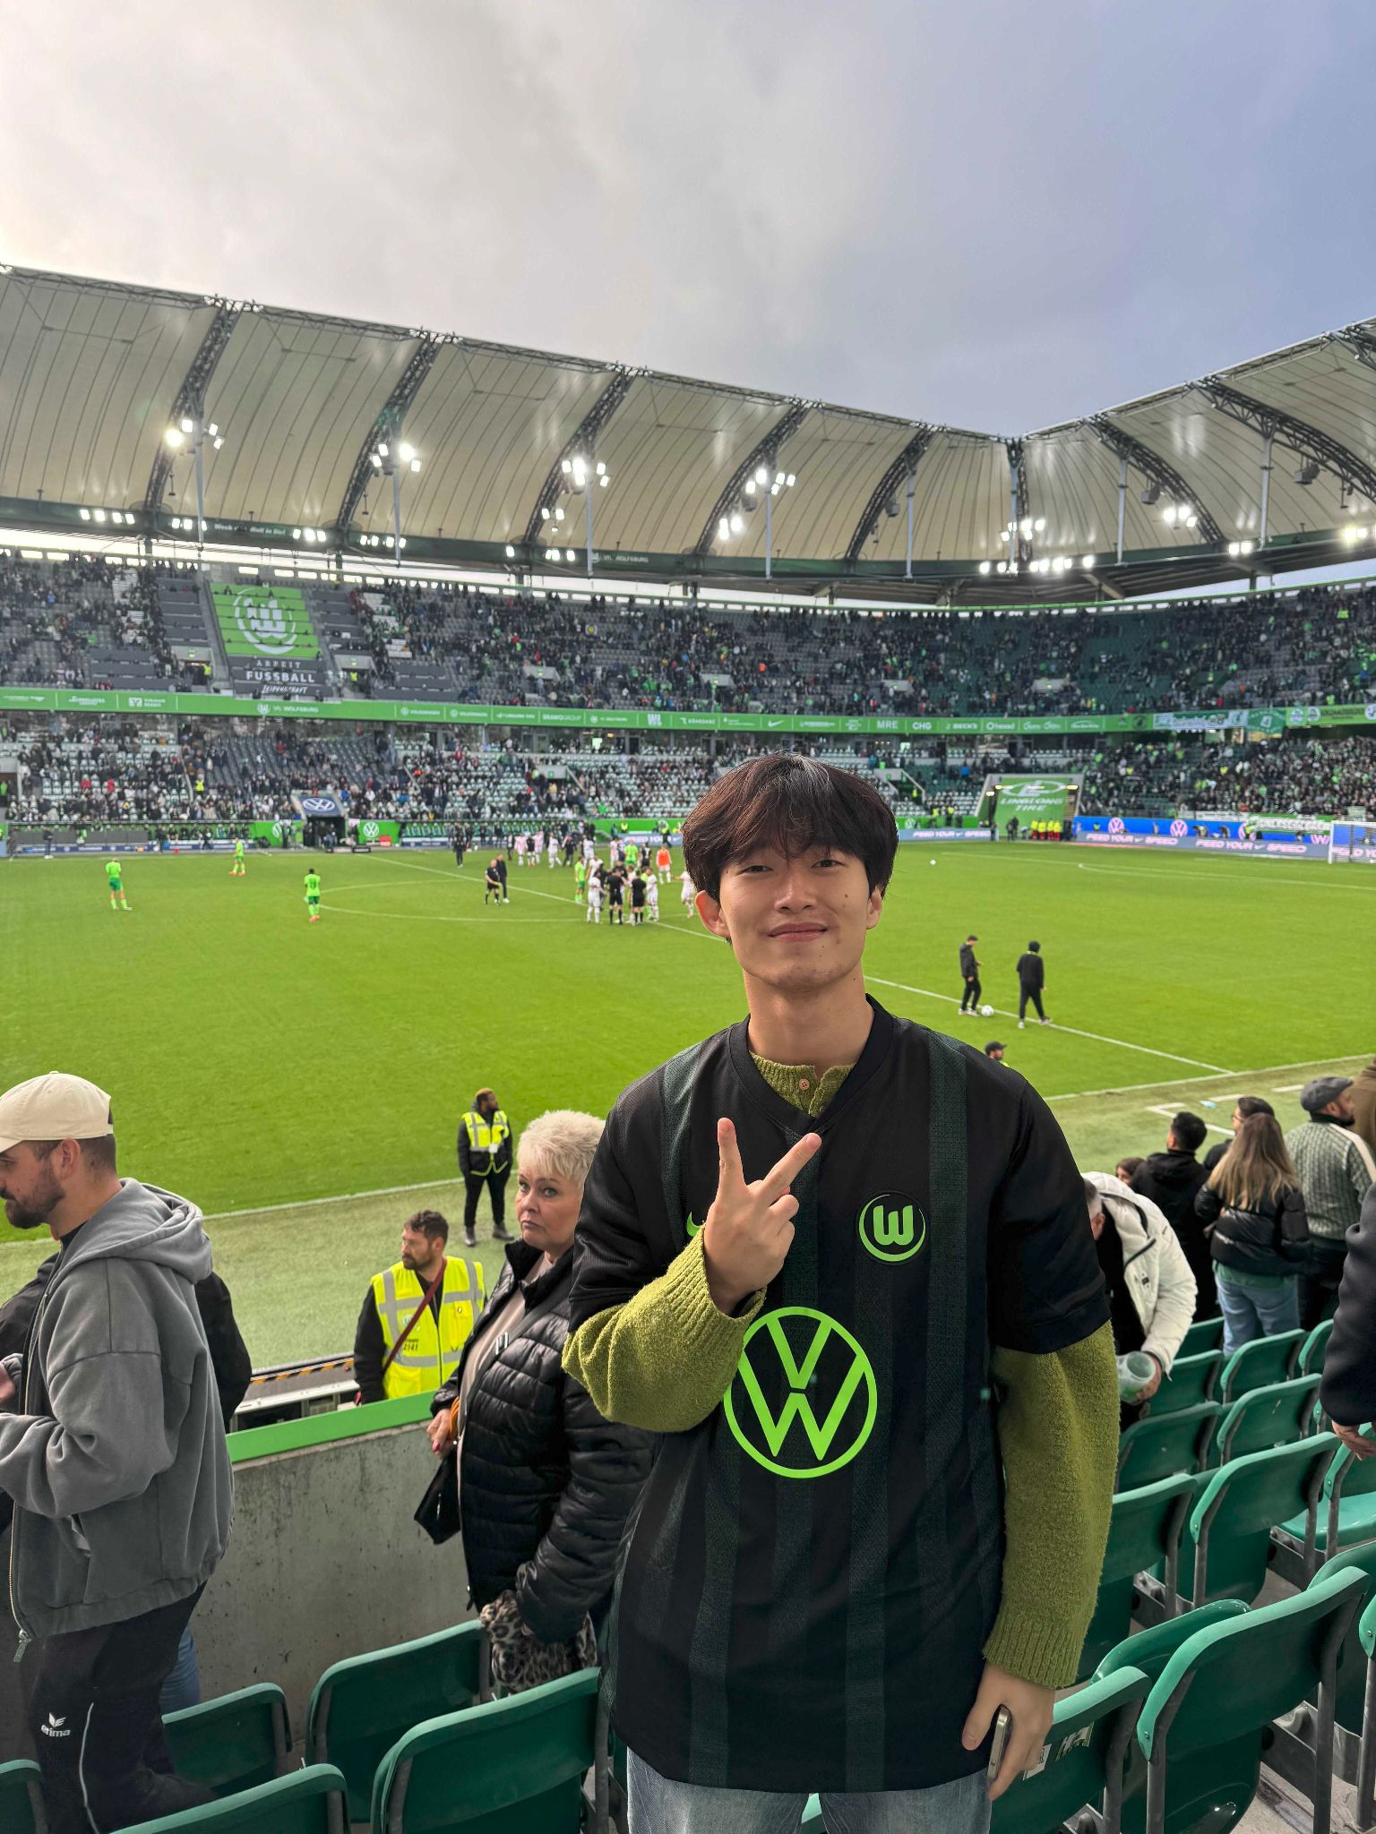
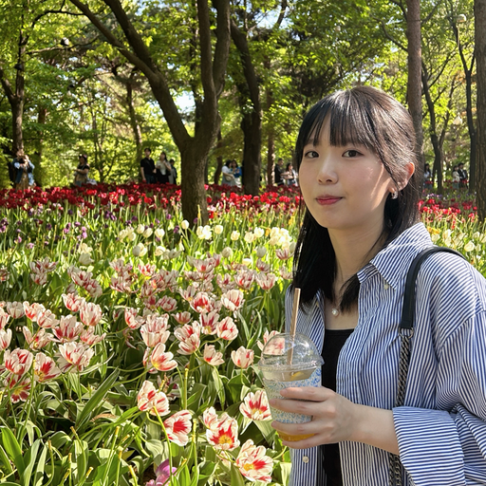
TEAM APT
Wonjeong Lim
Seungjoo Kim
Soonwoong Kim
Hanbin Yeo
Eunji Lee
Web
Develop
Create
Simulator
HUD Develop
HUD Develop
Create
Simulator

Slide 3
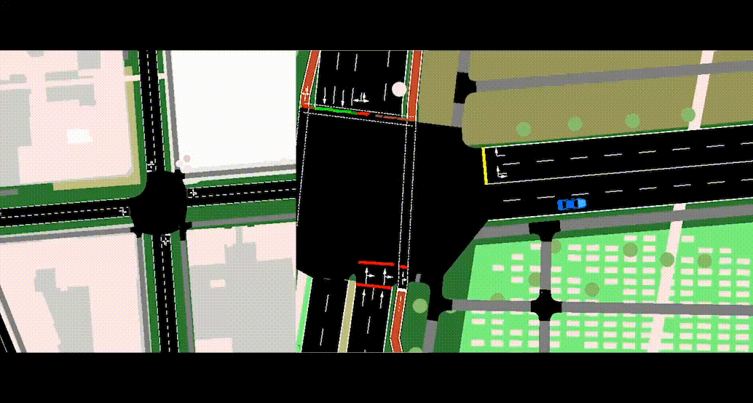

APT INSTALL SITUATION
현재 사고 대응 프로토콜 그래픽
(ex. 사고 발생 -> 신고 -> 관할 전달 -> 출동)
대충 교통사고 영상
Describe in a few words what the Initial Situation was
초기 상황이 어땠는지 몇 마디로 설명하세요.
Notes:
크고 작은 사고를 줄이고 추가적인 사고를 예방하기 위해 어떤 방법이 있을까 생각을 해봤다.
(여기에는 교통사고 뿐만 아니라 범죄도 속한다)
사고 예방, 사고 발생 상황(ecall),
원래 교통사고 영상 넣을라 했는데 우리가 수모로 만들었다고 어필

Slide 4
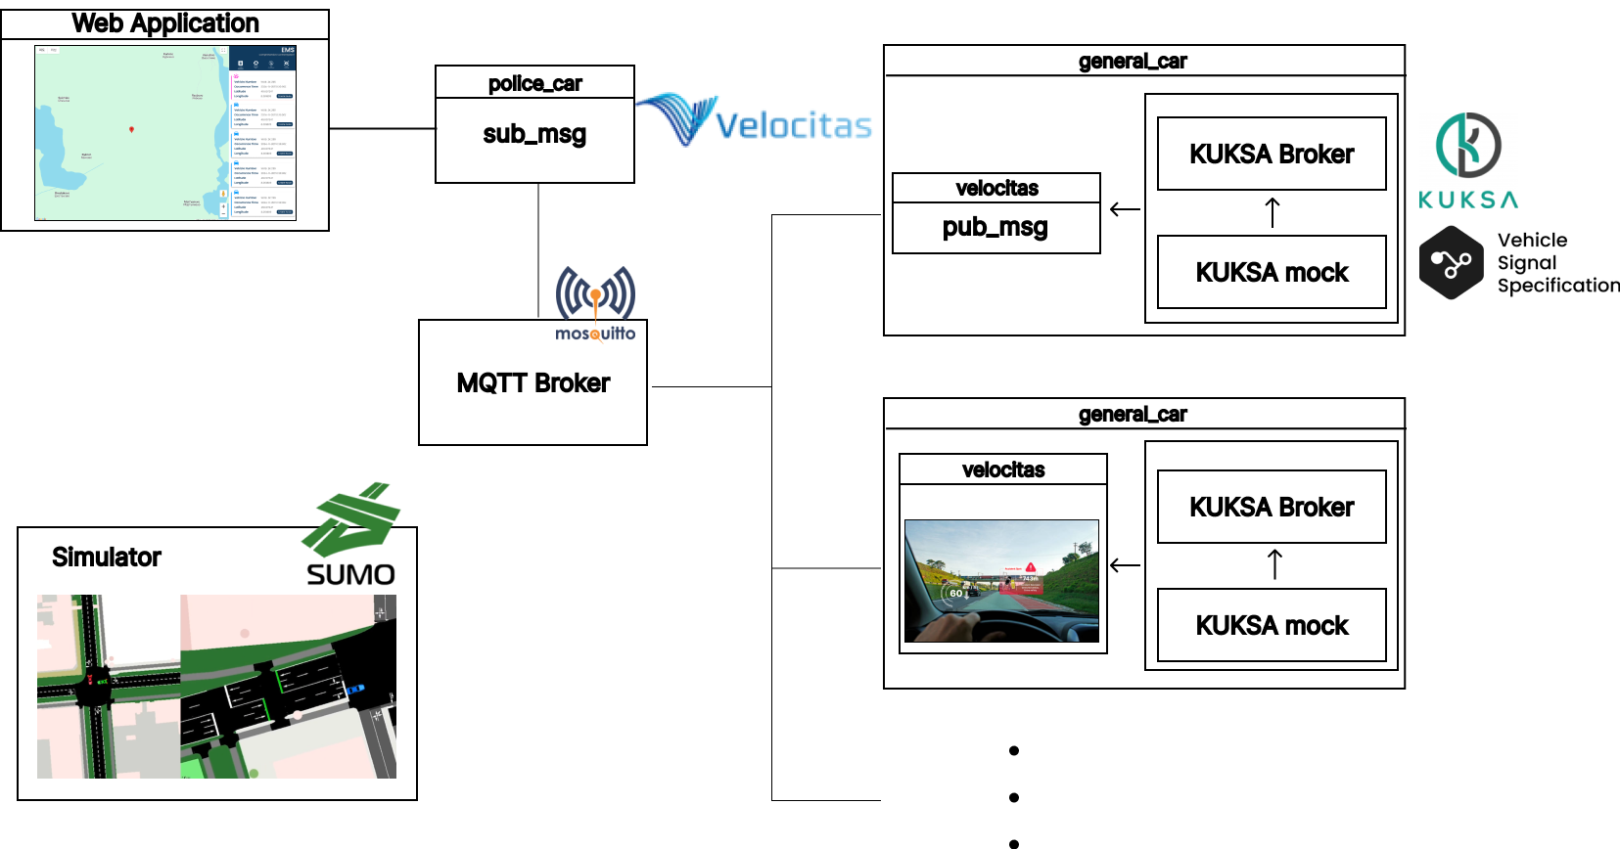
Project Structure

Slide 5
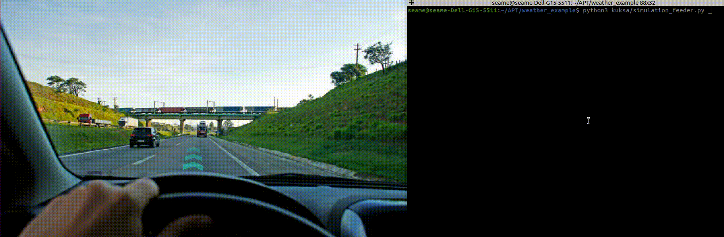



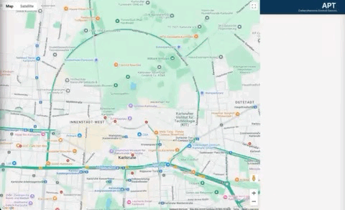

APT INSTALL HUD
Case 1. Hit & Run

Slide 6
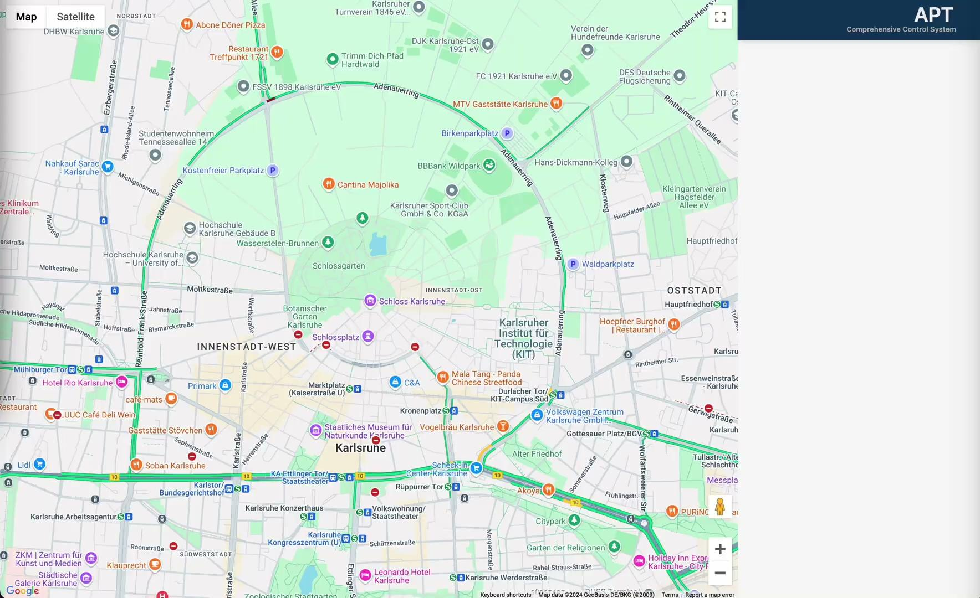
APT INSTALL WEB

Slide 7

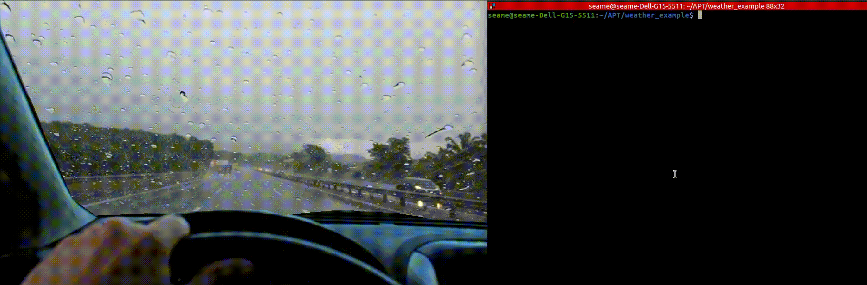
APT INSTALL HUD
Case 2. Bad Weather

Slide 8


Deploy

Slide 9


Business Model
Advantage
Unified message format with VSS
Utilizing real-time data through V2V connectivity
B2B SaaS
Opportunity
Expanding services by enhancing compatibility with V2X communication standards
Providing real data for AI model training
Big Data

Slide 10
Thank You
APT INSTALL 1ST PRIZE
20-22 November, Karlsruhe, Germany
An Eclipse SDV Event

